Slide 1
머신러닝 알고리즘
Notes:
이번 시간은 데이터 수집에 대해서 알아보는 시간을 가질 겁니다. 먼저 상식적으로 이론적인 이야기를 먼저 하고, 전체적인 큰 맥락에서 개념을 잡고, 용어를 익힌 후에 실습을 하도록 하겠습니다.

Slide 2
SVM
Support Vector Machine
Notes:
먼저 원핫 인코딩에 대해 알아보겠습니다.

Slide 3
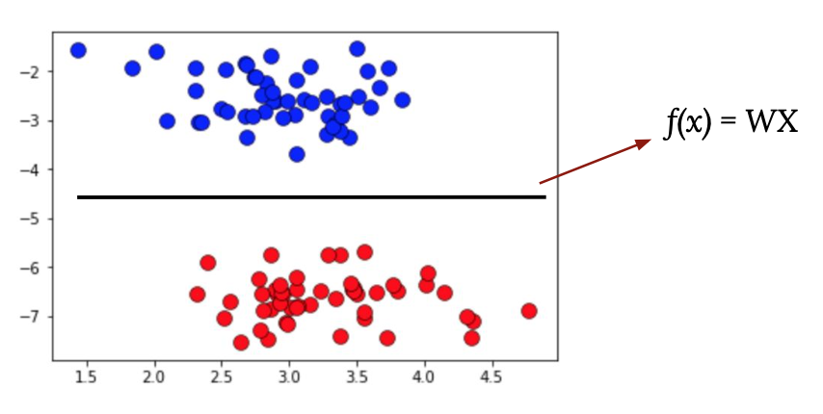
SVM
Support Vector Machine
분류모델:
- 2개의 카테고리 데이터를 분류하는 선형 Decision Boundary를 찾는 것이 목적이다.
회귀 모델:
- 데이터를 잘 나타내는 선분을 찾자.
Notes:
머신러닝에 대한 정의를 알아보기 전에, 다음과 같은 키워드를 확인해보시죠.
인공지능, 머신러닝, 딥러닝, 빅데이터..
다 한 번쯤은 들어본 단어같습니다.
무슨 차이가 있을까요?
(대답해주세요 수가생분들!)

Slide 4
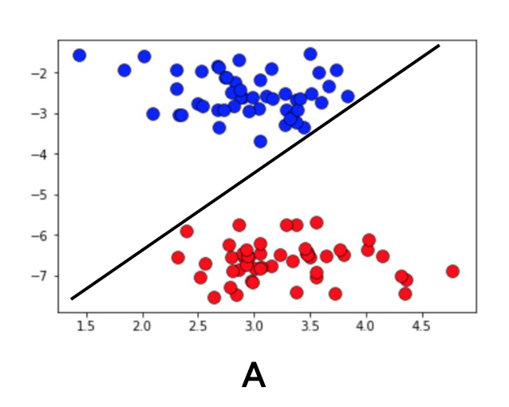
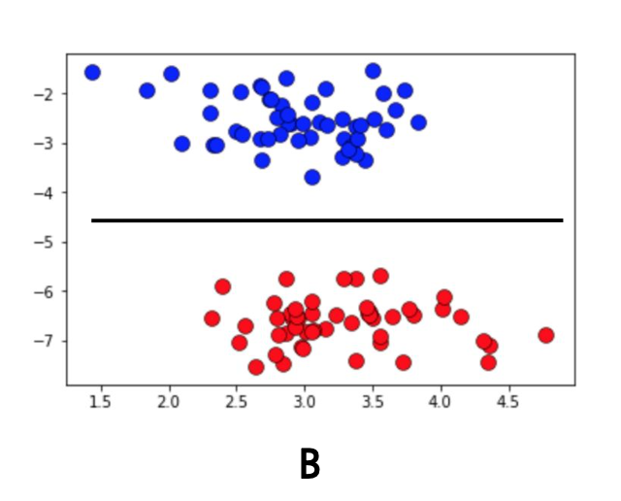
SVM
Support Vector Machine
같은 데이터: 정확도 100%
어떤 선분이 데이터를 잘 분류하는가?
Notes:
머신러닝에 대한 정의를 알아보기 전에, 다음과 같은 키워드를 확인해보시죠.
인공지능, 머신러닝, 딥러닝, 빅데이터..
다 한 번쯤은 들어본 단어같습니다.
무슨 차이가 있을까요?
(대답해주세요 수가생분들!)

Slide 5
SVM
Support Vector Machine
B가 더 잘 구분하는 것 같다.
왜?
Notes:
머신러닝에 대한 정의를 알아보기 전에, 다음과 같은 키워드를 확인해보시죠.
인공지능, 머신러닝, 딥러닝, 빅데이터..
다 한 번쯤은 들어본 단어같습니다.
무슨 차이가 있을까요?
(대답해주세요 수가생분들!)

Slide 6
SVM
Support Vector Machine
만약 새로운 데이터가 들어온다고 생각해보자.
Notes:
머신러닝에 대한 정의를 알아보기 전에, 다음과 같은 키워드를 확인해보시죠.
인공지능, 머신러닝, 딥러닝, 빅데이터..
다 한 번쯤은 들어본 단어같습니다.
무슨 차이가 있을까요?
(대답해주세요 수가생분들!)

Slide 7
SVM
Support Vector Machine
기존 데이터는 잘 분류하지만, 새로운 데이터는 잘못 분류 할 수 있다.
데이터와 경계가 너무 가까이 있기 때문!
Notes:
머신러닝에 대한 정의를 알아보기 전에, 다음과 같은 키워드를 확인해보시죠.
인공지능, 머신러닝, 딥러닝, 빅데이터..
다 한 번쯤은 들어본 단어같습니다.
무슨 차이가 있을까요?
(대답해주세요 수가생분들!)

Slide 8
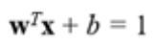
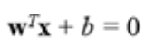
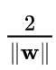
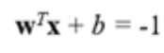
SVM
Support Vector Machine
SVM은 이러한 관점에서 시작한다.
Decision Boundary(결정 경계)를 선형으로 그리되.
데이터와 선분의 폭을 크게 하자!
이 선분의 폭을 Margin이라 하고,
이 선분과 가장 가까운 데이터.
Margin을 결정하는 기준이 되는 데이터를 Support Vector라 한다.
support vector
Positive hyperplane
Decision Boundary
margin
Negative
hyperplace
Notes:
머신러닝에 대한 정의를 알아보기 전에, 다음과 같은 키워드를 확인해보시죠.
인공지능, 머신러닝, 딥러닝, 빅데이터..
다 한 번쯤은 들어본 단어같습니다.
무슨 차이가 있을까요?
(대답해주세요 수가생분들!)

Slide 9
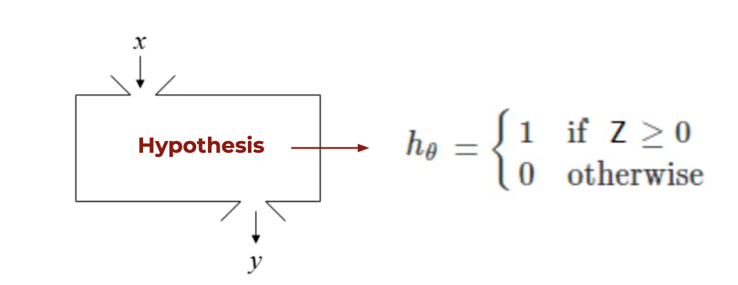
SVM
Support Vector Machine
SVM 의 Hypothesis
그럼 SVM은 어떻게 예측할까?
Logistic Regression은 무슨 모형?
조건부 확률 모형 ⇒ Output이 확률이다. ⇒ Output이 0~1이다.
SVM은 무슨 모형?
판별 함수 모형 ⇒ OutPut이 [0 or 1]
여기서 Z= Decision Boundary
Z가 0보다 크면, 1로 예측
Z가 0보다 작으면, 0으로 예측
Notes:
머신러닝에 대한 정의를 알아보기 전에, 다음과 같은 키워드를 확인해보시죠.
인공지능, 머신러닝, 딥러닝, 빅데이터..
다 한 번쯤은 들어본 단어같습니다.
무슨 차이가 있을까요?
(대답해주세요 수가생분들!)

Slide 10
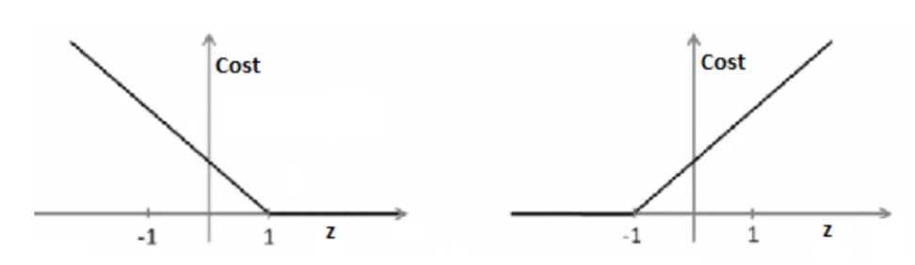
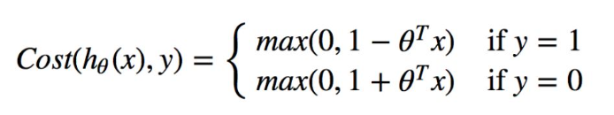
SVM
Support Vector Machine
SVM의 Cost 함수
Hinge Loss (경첩)
y=1
y=0
데이터를 얼마나 잘 맞췄는지는 관심이 없다.
맞췄는지만 관심이 있다.
(맞췄으면 0, 틀리면 높은 Cost)
범위: [0~+inf]
Cost는 Z가 1 또는 -1일 때 0
Notes:
머신러닝에 대한 정의를 알아보기 전에, 다음과 같은 키워드를 확인해보시죠.
인공지능, 머신러닝, 딥러닝, 빅데이터..
다 한 번쯤은 들어본 단어같습니다.
무슨 차이가 있을까요?
(대답해주세요 수가생분들!)

Slide 11
SVM
Support Vector Machine
SVM의 Cost 함수
y=1
y=0
다음을 만족하는 WX는 매우 많이 나올 수 있다. 우리는 우리의 Cost를 최저로 하면서 마진을 최대화 시켜야 한다.
Notes:
머신러닝에 대한 정의를 알아보기 전에, 다음과 같은 키워드를 확인해보시죠.
인공지능, 머신러닝, 딥러닝, 빅데이터..
다 한 번쯤은 들어본 단어같습니다.
무슨 차이가 있을까요?
(대답해주세요 수가생분들!)

Slide 12
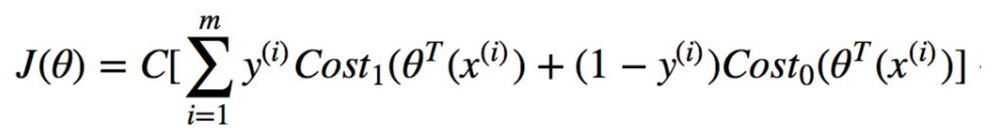
SVM
Support Vector Machine
SVM의 Cost 함수 (결정 경계 찾기)
Notes:
머신러닝에 대한 정의를 알아보기 전에, 다음과 같은 키워드를 확인해보시죠.
인공지능, 머신러닝, 딥러닝, 빅데이터..
다 한 번쯤은 들어본 단어같습니다.
무슨 차이가 있을까요?
(대답해주세요 수가생분들!)

Slide 13
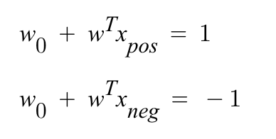
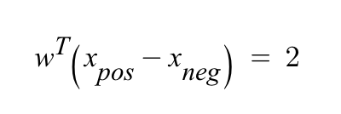
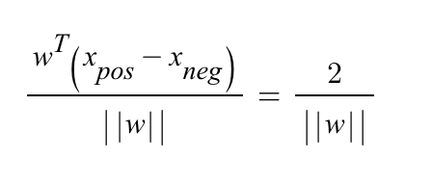
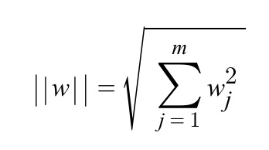
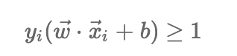
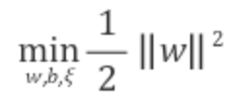
SVM
Support Vector Machine
SVM의 Cost 함수 - 마진 최대화
support vector
Positive hyperplane
Decision Boundary
margin
Negative
hyperplace
초평면 사이 거리
초평면 사이 거리를 W의 길이로 정규화
마진을 최대화 한다
= ||w||를 최소화 한다.
= W^2을 최소화한다.
를 만족하는.
Notes:
머신러닝에 대한 정의를 알아보기 전에, 다음과 같은 키워드를 확인해보시죠.
인공지능, 머신러닝, 딥러닝, 빅데이터..
다 한 번쯤은 들어본 단어같습니다.
무슨 차이가 있을까요?
(대답해주세요 수가생분들!)

Slide 14
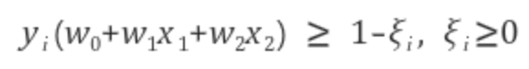
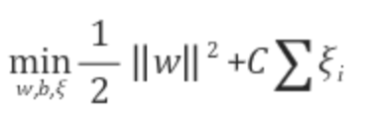
Soft SVM
Support Vector Machine
SVM의 Cost 함수 - 마진 최대화
몇개 틀리게 하자 (Slack 변수를 두자)
를 만족하는 마진 최대화
=
C는 규제값: (얼마나 여유롭게 할건지)
⇒ C가 크면 slack변수의 합이 크다
⇒ Slack변수의 합이 크면 마진이 작아진다.(분모)
⇒ C가 크면 마진이 작아진다. (규제를 풀어준다.)
⇒ C가 작으면 마진이 커진다. (규제를 강하게 한다.)
Notes:
머신러닝에 대한 정의를 알아보기 전에, 다음과 같은 키워드를 확인해보시죠.
인공지능, 머신러닝, 딥러닝, 빅데이터..
다 한 번쯤은 들어본 단어같습니다.
무슨 차이가 있을까요?
(대답해주세요 수가생분들!)

Slide 15
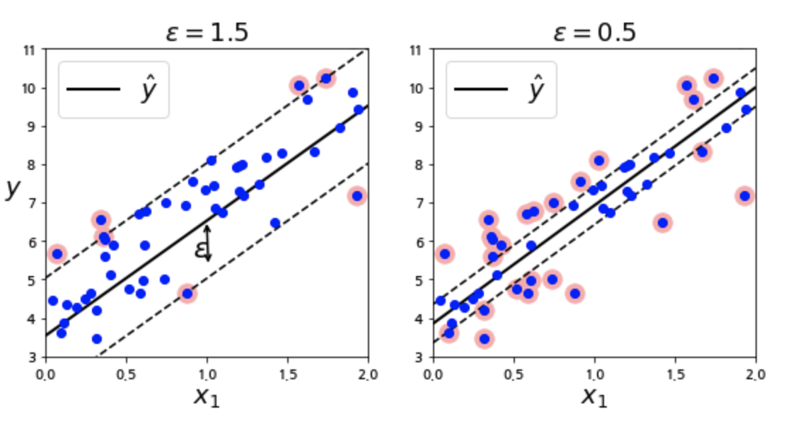
SVM Regressor
Support Vector Machine
SVM Classification의 목표는?
일정한 마진 오류 안에서, 두 클래스 간의 도로 폭(마진)이 가능한 한 최대가 되도록 하자.
SVM Regression의 목표는?
SVM 회귀는 제한된 마진 오류(즉, 도로 밖의 샘플) 안에서 도로 안(마진)에 가능한 한 많은 샘플이 들어가도록 학습하자
epsilon: 도로의 폭
Notes:
머신러닝에 대한 정의를 알아보기 전에, 다음과 같은 키워드를 확인해보시죠.
인공지능, 머신러닝, 딥러닝, 빅데이터..
다 한 번쯤은 들어본 단어같습니다.
무슨 차이가 있을까요?
(대답해주세요 수가생분들!)

Slide 16
Sklearn에서의 SVM
Support Vector Machine
[hyperparameter]
C: 규제 정도. (낮을 수록 규제가 크다.)
Notes:
머신러닝에 대한 정의를 알아보기 전에, 다음과 같은 키워드를 확인해보시죠.
인공지능, 머신러닝, 딥러닝, 빅데이터..
다 한 번쯤은 들어본 단어같습니다.
무슨 차이가 있을까요?
(대답해주세요 수가생분들!)

Slide 17
Kernel SVM
Kernel Support Vector Machine
Notes:
먼저 원핫 인코딩에 대해 알아보겠습니다.

Slide 18
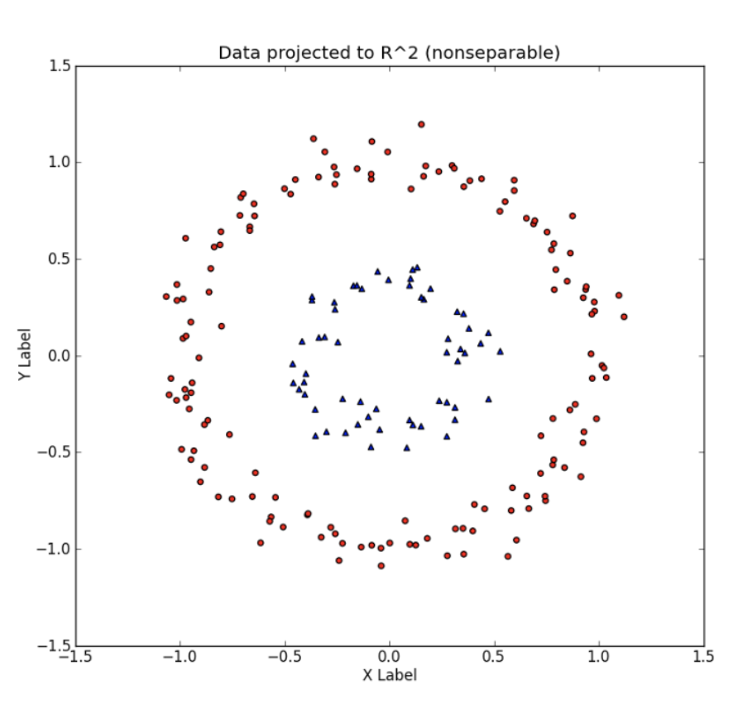
Kernel SVM
Kernel Support Vector Machine
선형으로 구분할 수 없을 때..?
Notes:
머신러닝에 대한 정의를 알아보기 전에, 다음과 같은 키워드를 확인해보시죠.
인공지능, 머신러닝, 딥러닝, 빅데이터..
다 한 번쯤은 들어본 단어같습니다.
무슨 차이가 있을까요?
(대답해주세요 수가생분들!)

Slide 19
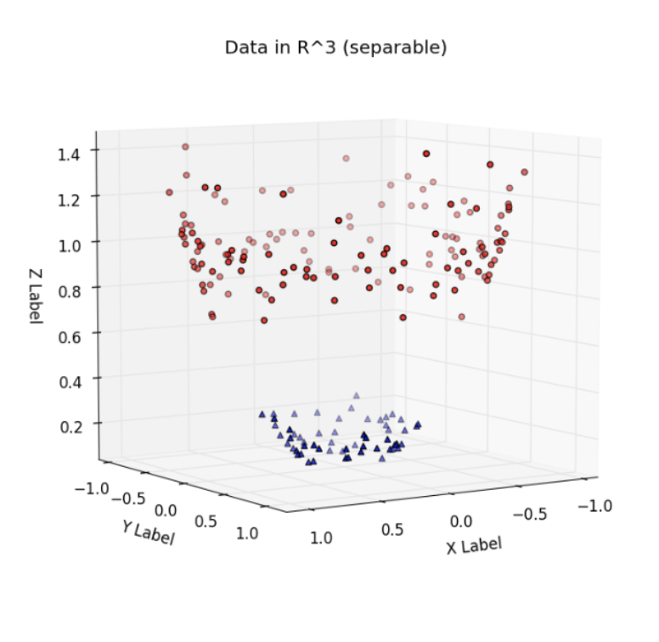
Kernel SVM
Kernel Support Vector Machine
차원을 높이자.
Notes:
머신러닝에 대한 정의를 알아보기 전에, 다음과 같은 키워드를 확인해보시죠.
인공지능, 머신러닝, 딥러닝, 빅데이터..
다 한 번쯤은 들어본 단어같습니다.
무슨 차이가 있을까요?
(대답해주세요 수가생분들!)

Slide 20
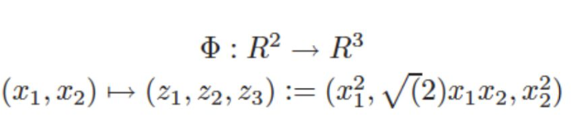
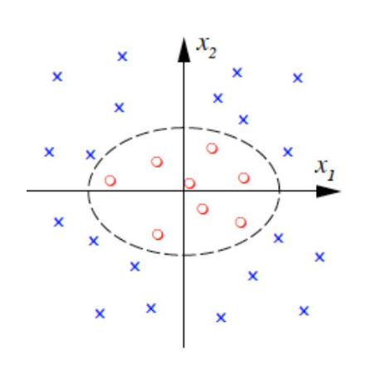
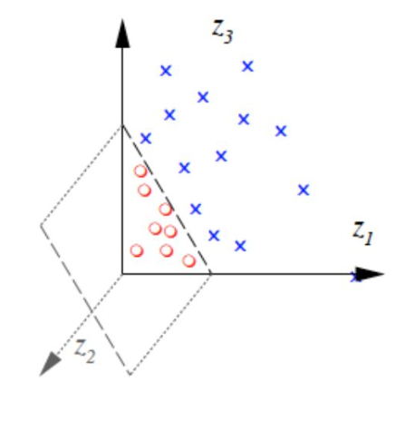
Kernel SVM
Kernel Support Vector Machine
Notes:
머신러닝에 대한 정의를 알아보기 전에, 다음과 같은 키워드를 확인해보시죠.
인공지능, 머신러닝, 딥러닝, 빅데이터..
다 한 번쯤은 들어본 단어같습니다.
무슨 차이가 있을까요?
(대답해주세요 수가생분들!)

Slide 21
Kernel SVM
Kernel Support Vector Machine
1) 변수들을 Feature Engineering을 통해 차원을 늘린다. (x^2, ...\)
2) 함수 자체적으로 무한개의 차원으로 데이터를 매핑한다.
Notes:
머신러닝에 대한 정의를 알아보기 전에, 다음과 같은 키워드를 확인해보시죠.
인공지능, 머신러닝, 딥러닝, 빅데이터..
다 한 번쯤은 들어본 단어같습니다.
무슨 차이가 있을까요?
(대답해주세요 수가생분들!)

Slide 22
Kernel SVM
Kernel Support Vector Machine
1) 변수들을 Feature Engineering을 통해 차원을 늘린다. (x^2, ...\)
⇒ 어떤식으로 차원을 늘려야 하나?(다 해보기에는 시간이 너무..)
2) 함수 자체적으로 무한개의 차원으로 데이터를 매핑한다.
Notes:
머신러닝에 대한 정의를 알아보기 전에, 다음과 같은 키워드를 확인해보시죠.
인공지능, 머신러닝, 딥러닝, 빅데이터..
다 한 번쯤은 들어본 단어같습니다.
무슨 차이가 있을까요?
(대답해주세요 수가생분들!)

Slide 23
Kernel SVM
Kernel Support Vector Machine
1) 변수들을 Feature Engineering을 통해 차원을 늘린다. (x^2, ...\)
⇒ 어떤식으로 차원을 늘려야 하나?(다 해보기에는 시간이 너무..)
2) 함수 자체적으로 무한개의 차원으로 데이터를 매핑한다.
⇒ 커널 함수
Notes:
머신러닝에 대한 정의를 알아보기 전에, 다음과 같은 키워드를 확인해보시죠.
인공지능, 머신러닝, 딥러닝, 빅데이터..
다 한 번쯤은 들어본 단어같습니다.
무슨 차이가 있을까요?
(대답해주세요 수가생분들!)

Slide 24
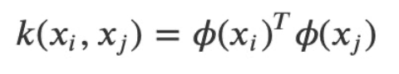
Kernel SVM
Kernel Support Vector Machine
데이터셋 독립변수 X를 매핑함수로 변환한다.
이렇게 변환하는 함수를 기저함수(Basis Function)라 한다.
단, 모든 기저함수는 다음과 같이 변환한 벡터를 내적한 값으로 사용된다.
중요한 것은 기저 함수 혼자 사용되지 않는다.
⇒ 내적 되어서 사용함.
언제 커널함수가 존재하나?
커널 함수의 값과 K(x, y) = M(x) * M(y) 를 만족하는 매핑함수가 존재할 때
Notes:
머신러닝에 대한 정의를 알아보기 전에, 다음과 같은 키워드를 확인해보시죠.
인공지능, 머신러닝, 딥러닝, 빅데이터..
다 한 번쯤은 들어본 단어같습니다.
무슨 차이가 있을까요?
(대답해주세요 수가생분들!)

Slide 25
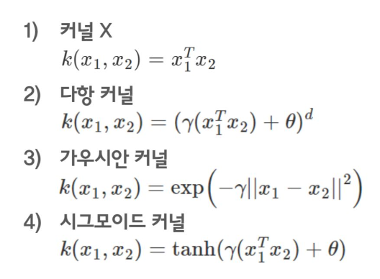
Kernel SVM
Kernel Support Vector Machine
자주사용하는 커널
여기서 gamma는
커널의 폭을 제어하는 매개변수이다.
하나의 training sample이 미치는 영향의 범위를 결정.
작으면 넓은 영역에 영향!
크면 좁은 영역에 영향!
(상대적으로 편차가 커지기 때문!)
Notes:
머신러닝에 대한 정의를 알아보기 전에, 다음과 같은 키워드를 확인해보시죠.
인공지능, 머신러닝, 딥러닝, 빅데이터..
다 한 번쯤은 들어본 단어같습니다.
무슨 차이가 있을까요?
(대답해주세요 수가생분들!)

Slide 26
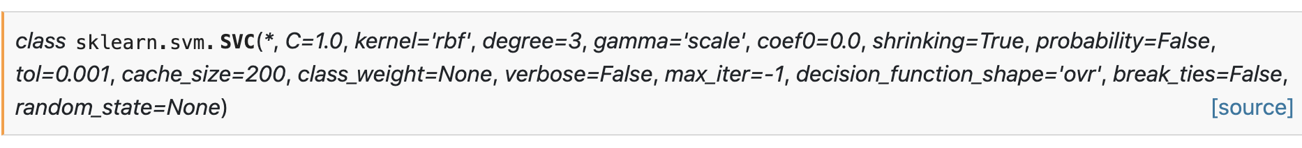
Sklearn에서의 Kernel SVM
Kernel Support Vector Machine
[hyperparameter]
C: 규제 정도. (낮을 수록 규제가 크다.)
kernel: 커널 종류
{‘linear’, ‘poly’, ‘rbf’, ‘sigmoid’, ‘precomputed’}, default=’rbf’
gamma: 앞선 gamma의 역수(낮을 수록 규제가 크다)
default: 1 / (n_features * X.var())
rbf: 가우시안 커널
Notes:
머신러닝에 대한 정의를 알아보기 전에, 다음과 같은 키워드를 확인해보시죠.
인공지능, 머신러닝, 딥러닝, 빅데이터..
다 한 번쯤은 들어본 단어같습니다.
무슨 차이가 있을까요?
(대답해주세요 수가생분들!)

